Slide 1
Was is‘n eigentlich KI?
Ferenc Hechler, Mirko Jelinek, Christian Schiller, Dirk Wolters
Notes:
Programmier- und weitere Erläuterungs/Theorieteile werden je nach Klassenstufe flexibel eingebaut in die einzelnen Schritte)
Kurze Einführung in Künstliche Intelligenz und Maschinelles Lernen
→ Eingangsfolien kindgerecht aufbereiten → SuS-geeigneter Foliensatz zu diesem Lehrerfoliensatz
Durchlaufen eines Lern- und Inbetriebnahmezyklus für Maschinelles Lernen
Datensammelphase – Gamification!
Kinder teilen sich in mehrere Gruppen auf, ggf. auch jedes Kind mit eigenem Calliope
Spielen 10 Minuten lang Autorennen, generieren dabei Trainingsdaten
Trainingsdaten werden ggf. an einen Desktop übertragen (Pipeline-spezifisch) und zusammengeführt
Trainingsphase
Für jedes Set Trainingsdaten (einzeln, Gruppen- oder Klassen-Pool) wird ein ML-Modell trainiert
Testphase
ML-Modell wird mehrmals laufen gelassen, bis die KI einen Unfall baut. Statistischer Gesamt-Score
Trainingserfolg wird am Ende dargestellt; „Siegerehrung“
Lernziele resümieren
Datenmenge und -qualität sind entscheidend für den Lernerfolg einer künstlichen Intelligenz
Option: Visualisieren des Anlernvorgangs eines künstlichen neuronalen Netzwerks, ggf. nur als Video: https://www.youtube.com/watch?v=Mr42DQHy3TI

Slide 2
Unser Gehirn
Notes:
Programmier- und weitere Erläuterungs/Theorieteile werden je nach Klassenstufe flexibel eingebaut in die einzelnen Schritte)
Kurze Einführung in Künstliche Intelligenz und Maschinelles Lernen
→ Eingangsfolien kindgerecht aufbereiten → SuS-geeigneter Foliensatz zu diesem Lehrerfoliensatz
Durchlaufen eines Lern- und Inbetriebnahmezyklus für Maschinelles Lernen
Datensammelphase – Gamification!
Kinder teilen sich in mehrere Gruppen auf, ggf. auch jedes Kind mit eigenem Calliope
Spielen 10 Minuten lang Autorennen, generieren dabei Trainingsdaten
Trainingsdaten werden ggf. an einen Desktop übertragen (Pipeline-spezifisch) und zusammengeführt
Trainingsphase
Für jedes Set Trainingsdaten (einzeln, Gruppen- oder Klassen-Pool) wird ein ML-Modell trainiert
Testphase
ML-Modell wird mehrmals laufen gelassen, bis die KI einen Unfall baut. Statistischer Gesamt-Score
Trainingserfolg wird am Ende dargestellt; „Siegerehrung“
Lernziele resümieren
Datenmenge und -qualität sind entscheidend für den Lernerfolg einer künstlichen Intelligenz
Option: Visualisieren des Anlernvorgangs eines künstlichen neuronalen Netzwerks, ggf. nur als Video: https://www.youtube.com/watch?v=Mr42DQHy3TI

Slide 3
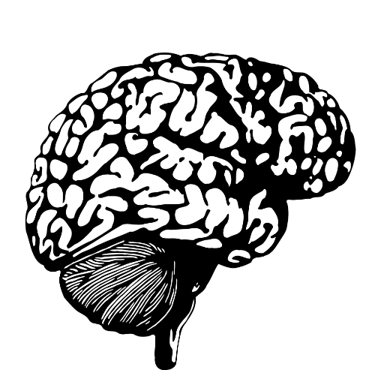


Wie funktioniert Unser gehirn?
Wie funktioniert Unser gehirn?
IT@SCHOOL 3
Notes:
Offene Fragestellung: Was ist für Euch Intelligenz?

Slide 4
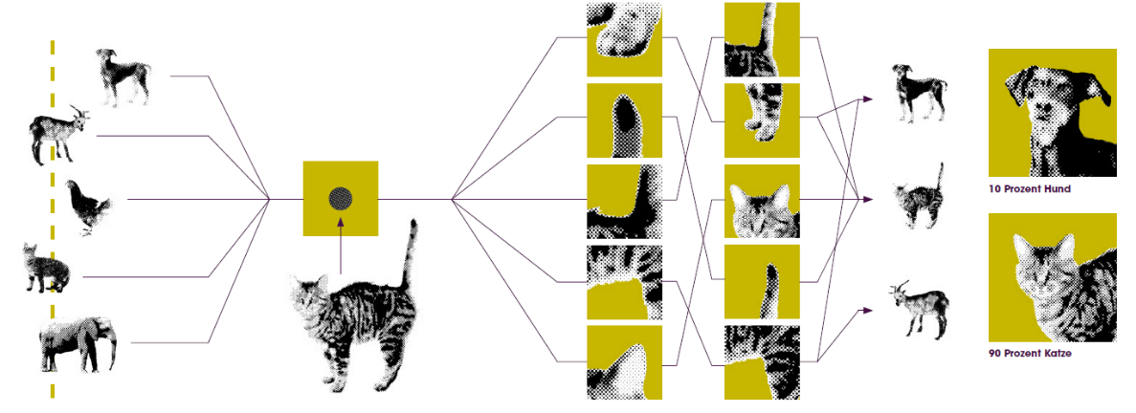
Wie neuronale netze katzen erkennen?
Quelle: Bundesministerium für Bildung und Forschung
IT@SCHOOL 4

Slide 5
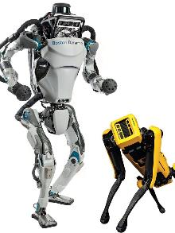
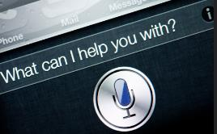
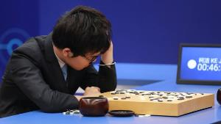
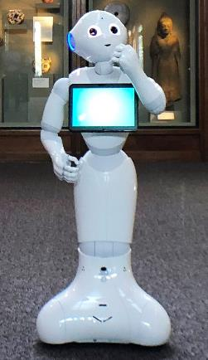

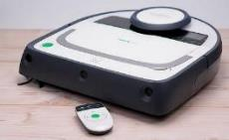
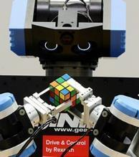
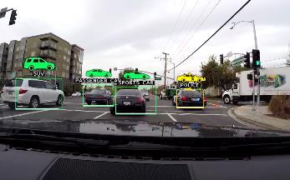
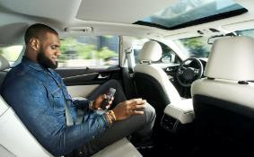
Beispiele für künstliche intelligenz
Notes:
Offene Fragestellung?

Slide 6
Ein klassisches programm
Notes:
Programmier- und weitere Erläuterungs/Theorieteile werden je nach Klassenstufe flexibel eingebaut in die einzelnen Schritte)
Kurze Einführung in Künstliche Intelligenz und Maschinelles Lernen
→ Eingangsfolien kindgerecht aufbereiten → SuS-geeigneter Foliensatz zu diesem Lehrerfoliensatz
Durchlaufen eines Lern- und Inbetriebnahmezyklus für Maschinelles Lernen
Datensammelphase – Gamification!
Kinder teilen sich in mehrere Gruppen auf, ggf. auch jedes Kind mit eigenem Calliope
Spielen 10 Minuten lang Autorennen, generieren dabei Trainingsdaten
Trainingsdaten werden ggf. an einen Desktop übertragen (Pipeline-spezifisch) und zusammengeführt
Trainingsphase
Für jedes Set Trainingsdaten (einzeln, Gruppen- oder Klassen-Pool) wird ein ML-Modell trainiert
Testphase
ML-Modell wird mehrmals laufen gelassen, bis die KI einen Unfall baut. Statistischer Gesamt-Score
Trainingserfolg wird am Ende dargestellt; „Siegerehrung“
Lernziele resümieren
Datenmenge und -qualität sind entscheidend für den Lernerfolg einer künstlichen Intelligenz
Option: Visualisieren des Anlernvorgangs eines künstlichen neuronalen Netzwerks, ggf. nur als Video: https://www.youtube.com/watch?v=Mr42DQHy3TI

Slide 7
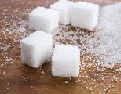



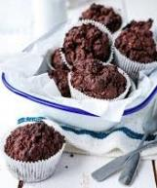

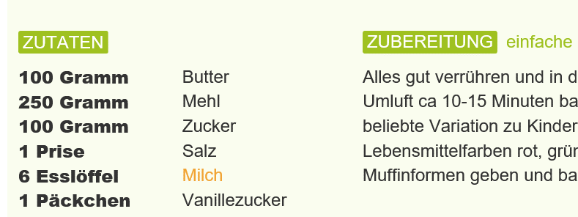
wie würden wir backen?
Zutaten
Muffins
Rezept

Slide 8
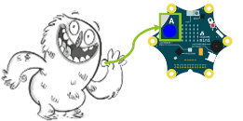

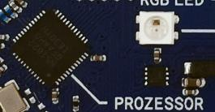
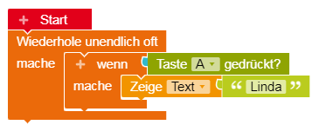

Wie funktioniert Programmierung?
Daten
Reale-
Ergebnis
Programm

Slide 9

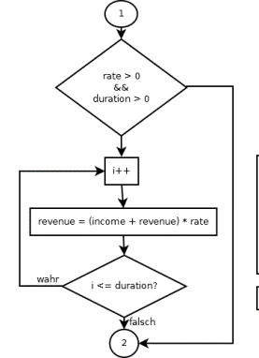
Wie funktioniert Programmierung?
Daten
Reale-
Ergebnis
Programm

Slide 10
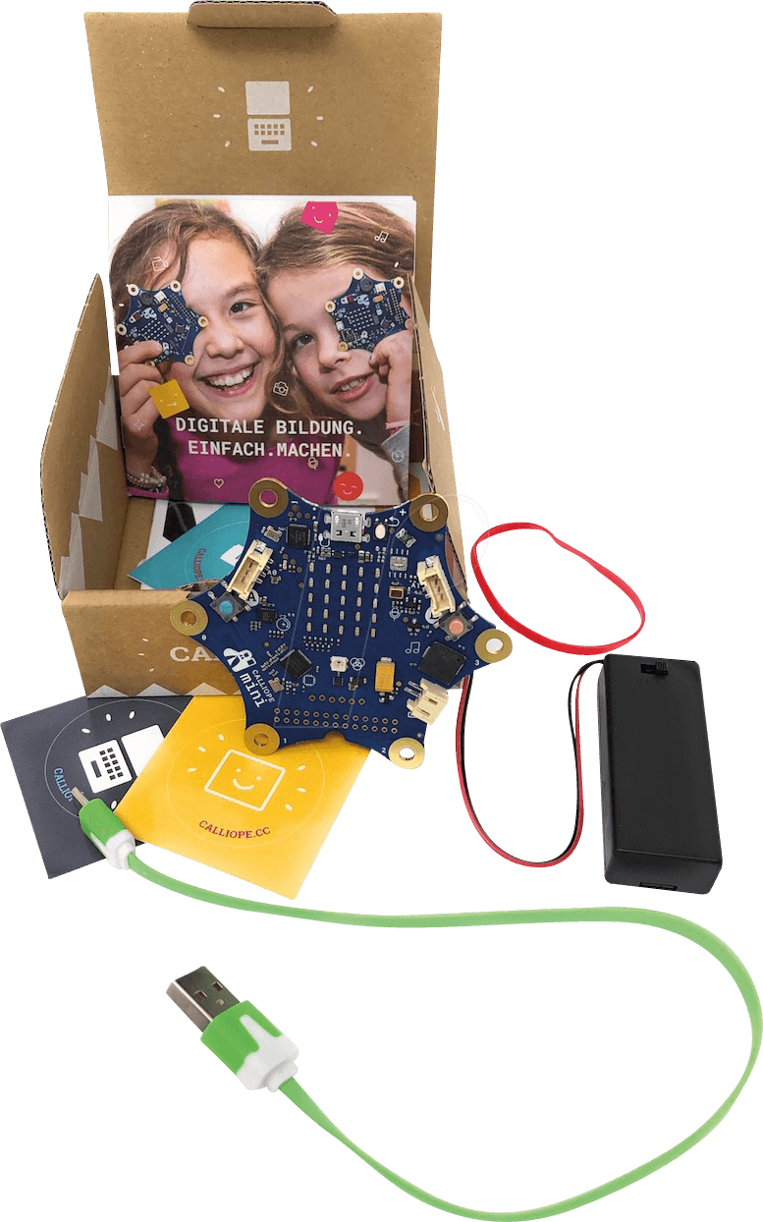
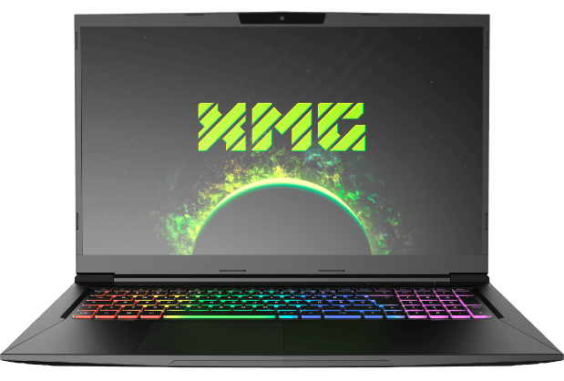
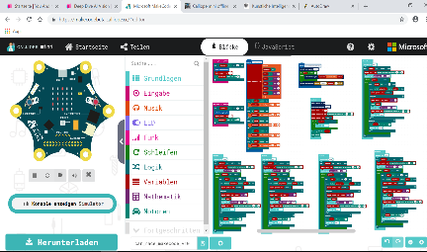
Was benötigen wir dafür?
Link zum Editor: https://makecodebeta.calliope.cc/#editor

Slide 11
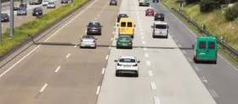
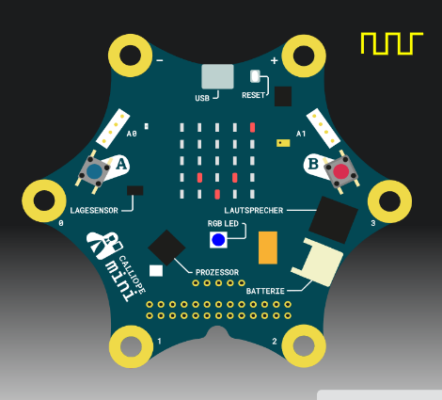

Wie funktioniert das spiel?
5 Fahrbahnen mit Autos die überholt werden müssen
Eigenes Auto

Slide 12
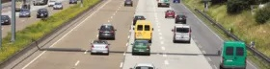
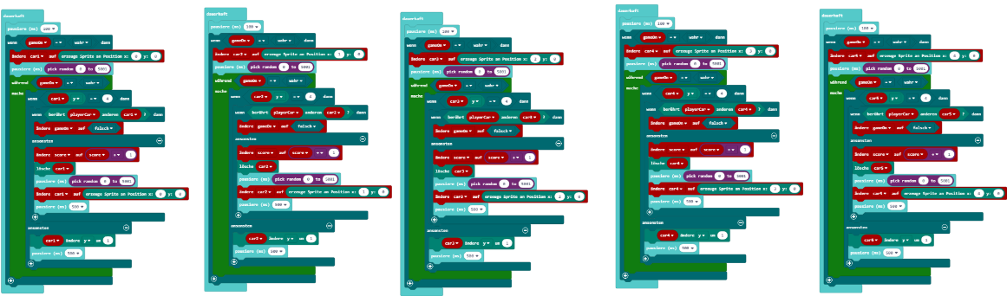
Wie ist das spiel aufgebaut? – Die Fahrbahnen

Slide 13
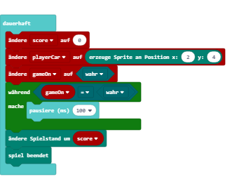
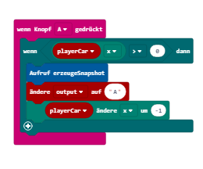
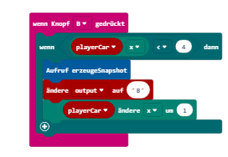
Wie ist das spiel aufgebaut? – eigenes Auto

Slide 14
Maschinelles lernen - ki
Notes:
Programmier- und weitere Erläuterungs/Theorieteile werden je nach Klassenstufe flexibel eingebaut in die einzelnen Schritte)
Kurze Einführung in Künstliche Intelligenz und Maschinelles Lernen
→ Eingangsfolien kindgerecht aufbereiten → SuS-geeigneter Foliensatz zu diesem Lehrerfoliensatz
Durchlaufen eines Lern- und Inbetriebnahmezyklus für Maschinelles Lernen
Datensammelphase – Gamification!
Kinder teilen sich in mehrere Gruppen auf, ggf. auch jedes Kind mit eigenem Calliope
Spielen 10 Minuten lang Autorennen, generieren dabei Trainingsdaten
Trainingsdaten werden ggf. an einen Desktop übertragen (Pipeline-spezifisch) und zusammengeführt
Trainingsphase
Für jedes Set Trainingsdaten (einzeln, Gruppen- oder Klassen-Pool) wird ein ML-Modell trainiert
Testphase
ML-Modell wird mehrmals laufen gelassen, bis die KI einen Unfall baut. Statistischer Gesamt-Score
Trainingserfolg wird am Ende dargestellt; „Siegerehrung“
Lernziele resümieren
Datenmenge und -qualität sind entscheidend für den Lernerfolg einer künstlichen Intelligenz
Option: Visualisieren des Anlernvorgangs eines künstlichen neuronalen Netzwerks, ggf. nur als Video: https://www.youtube.com/watch?v=Mr42DQHy3TI

Slide 15







wie würde die künstliche intelligenz backen?
viele Muffins
KI
Rezept
Zutaten
KI

Slide 16
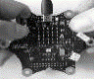





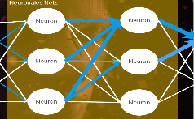
Wie funktioniert maschinelles lernen?
Viele Spieldaten
KI
Spielt selber
Neuronales Netz

Slide 17
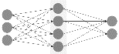
Wie funktioniert maschinelles lernen?
Daten
Trainings-
Daten
Daten
Daten
Daten
Trainings-
Trainings-
Daten
Daten
Daten
Daten
Trainings-
Daten
Eigener Ablauf
Neuronales Netz

Slide 18

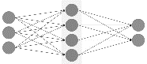

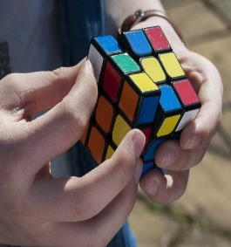
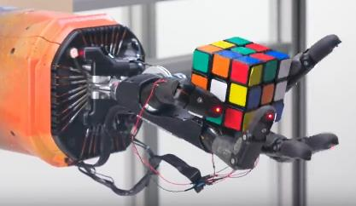
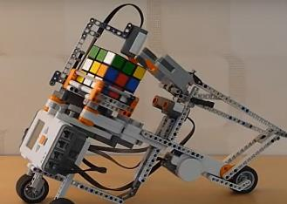
Wo liegt der unterschied?
Lösen durch probieren vom Menschen (20 - 26 Schritte)
Lösen durch ein fertiges Programm auf dem Computer (60 Schritte)
Lösen durch Trainieren des Computers (30 Schritte)
Quelle: https://www.youtube.com/watch?v=w3f-WyDqOUw
Quelle https://youtu.be/kVmp0uGtShk
IT@SCHOOL 18
Notes:
maschinellen Lernens mit dem Zauberwürfel (Rubik's Cube)
https://www.heise.de/tr/artikel/Maschine-knackt-den-Zauberwuerfel-4095333.html
LEGO Mindstorms NXT 2.0 set
http://tiltedtwister.com/tiltedtwister2.html

Slide 19

Wie lernen wir nun unseren calliope an?
Lange Spielen
KI – Auto anlernen und Testen
KI Steuert selber
Reale Daten
Trainings - Daten
Test- Ergebnis
KI - Programm
Neuronales Netz

Slide 20
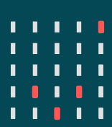

Welche spielsituationen gibt es?
LINKS
eigenes Auto | Fahrbahn 1 | Fahrbahn 2 | Fahrbahn 3 | Fahrbahn 4 | Fahrbahn 5 | Taster A/B/nichts
2 | 1 | 0 | 3 | 5 | 2 | A
RECHTS
eigenes Auto | Fahrbahn 1 | Fahrbahn 2 | Fahrbahn 3 | Fahrbahn 4 | Fahrbahn 5 | Taster A/B/nichts
3 | 2 | 0 | 4 | 0 | 4 | B
NICHTS
eigenes Auto | Fahrbahn 1 | Fahrbahn 2 | Fahrbahn 3 | Fahrbahn 4 | Fahrbahn 5 | Taster A/B/nichts
3 | 0 | 5 | 2 | 4 | 1 | nichts
Notes:
- Nur Gutfälle werden trainiert …

Slide 21
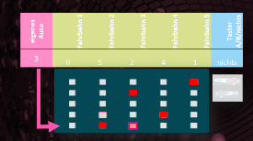
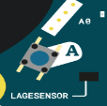
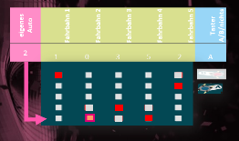
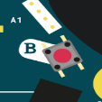
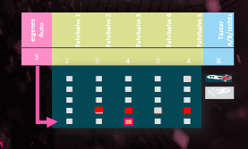
Welche funktion übernimmt das Neuron?
Eingangsgrößen
Neuronales Netz
Ausgangsgrößen
Neuron
Neuron
Neuron
Neuron
Neuron
Neuron

Slide 22
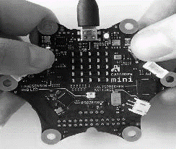
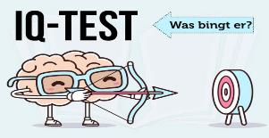
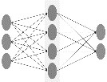
Welches sind die drei Schritte des anlernens?
1
1
2
3
Lange Spielen um viele Trainingsdaten zu erzeugen.
Eigenes Auto durch das Neuronale Netz Anlernen und Testen.
Künstlich Intelligente Calliope übernimmt die Steuerung und muss „IQ-Test“ bestehen.

Slide 23
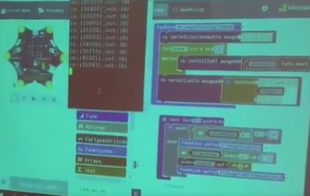
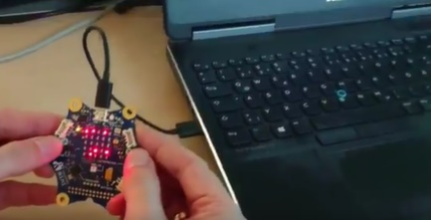
Wie sammeln wir Trainings-Daten?
Aktualisieren !

Slide 24
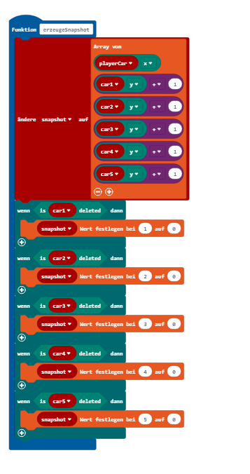
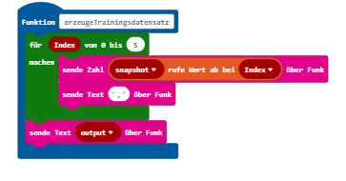
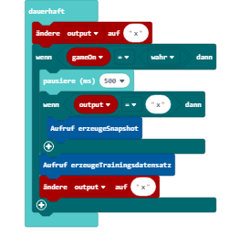
Wie ist das spiel aufgebaut? – Trainings-daten

Slide 25
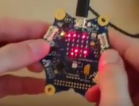


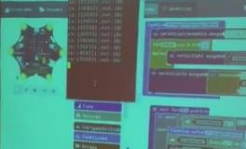



Wie ist das spiel aufgebaut?- Daten sammeln

Slide 26
Trainingsphase
1
Lange Spielen um viele Trainingsdaten zu erzeugen.

Slide 27




Slide 28

Anlern- Testphase
2
Eigenes Auto durch das Neuronale Netz Anlernen und Testen.

Slide 29




In die Kommandozeile eingeben um schwarz/grün einzustellen:
“color 0a”

Slide 30


In die Kommandozeile eingeben um in das richtige Verzeichnis zu wechseln:
“cd C:\Users\A654652\Desktop\Girlsday_KI\KI_Software\ki-calliope-python”

Slide 31




Jeweils 10 bis 120 minuten Spieldauer wählen
In die Kommandozeile eingeben:
“python ./ki-train.py ./csv-raw/120minutes-1.csv”
Ergebnis: Im Verzeichnis Modell wurden zwei Dateien erzeugt !

Slide 32

KI -Steuerungsphase
3
Künstlich Intelligente Calliope übernimmt die Steuerung und muss „IQ-Test“ bestehen.

Slide 33


Zahl 2 Drücken
In die Kommandozeile eingeben:
“python ./car_race.py sklearn ./models/sklearn-py-model.pkcls ja”

Slide 34

10 Minuten

Slide 35

60 Minuten

Slide 36

120 Minuten

Slide 37



Warum heißt es nun maschinelles lernen?
Wir haben viele Trainings-Daten durch spielen erzeugt.
Wir haben nun den KI-Calliope angelernt und getestet.
Wir haben den KI-Calliope alleine spielen lassen und wissen nun wie gut er ist.

